Slide 1

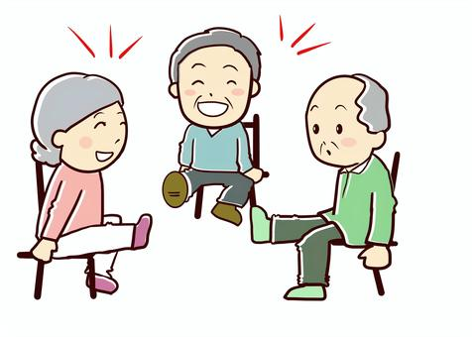
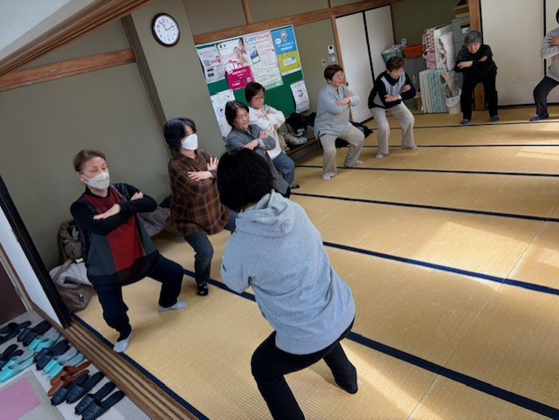

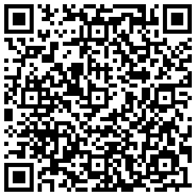
健康づくり
サポーターを募集します！
あなたの一歩が、地域の健康づくりにつながります。
健康づくりサポーターとは？
地域の皆さんが、健康でいきいきと過ごすために、運動・食事バランスなどを学び、地域で実践して頂くことを目指します。
・健康イベントのサポート
・健康づくりに関する普及など
市民であれば、どなたでも受講できます！
活動のメリット
健康づくりに関心がある市民であれば、どなたでも健康づくりサポーター養成講座を受講可能です。受講後、一定回数受講した方については、「大船渡市健康づくりサポーター」として、活動していただく予定です。
・健康推進課主催の健康づくり
イベントをキャッチできる。
・地域活動に貢献できる。
・社会参加を通じて、新たな仲間
づくりができる。
✉お申込み・お問合せ
申込みQRコード↓
大船渡市健康推進課
☎ 0192-27-1581

Slide 2
健康づくりサポーター養成講座
カリキュラム
この講座は、５回コースです。原則、５回すべて受講可能な方を対象とします。一定の回数を受講した方には、「修了証」を交付します。
回 | 日時・会場 | 内 容 | 講 師
１ | ６月24日（水） 10：00～11：30 総合福祉センター | ・開講式 ・講 義「市の健康課題と健康づくりサ ポーターに期待すること」 ・グループワーク | 健康推進課課長 〃 保健師
２ | ７月28日（火） 10：00～11：30 保健センター | ・講 義「市の健康課題を知ろう」 ・講 義「生活習慣病を予防するには」 | 健康推進課保健師 〃 管理栄養士
３ | ９月29日（火） 10：00～11：30 保健センター | ・講 義「栄養の基礎と生活習慣病 予防のための食生活」 ・講 義「食育とは？」 | 健康推進課管理栄養士
４ | 10月８日（木） 10：00～正午 総合福祉センター | ・講 義「運動習慣を定着させるには」 ・実 技「生活習慣病を予防する運動」 | 健康運動指導士
５ | 11月20日（金） 10：00～11：30 総合福祉センター | ：講 義「ボランティア活動とは？」 ・グループワーク ・修了証の交付 | 市社会福祉協議会 健康推進課保健師
【注意事項】
１．欠席する場合、連絡は不要です。お申込み後、１回も出席が困難になった場合の
み、健康推進課までご連絡をお願いします。
２．第２回目～第４回目のうち、２回以上受講した者に「修了証」を交付します。。
３．第２回目～第４回目を欠席した方で、代替の講座を希望する場合には、市主催の
講座を案内しますので、ご連絡ください。なお、その場合には、一定回数を受講し
たものとみなし、修了証を交付します。
４．健康づくりサポーター養成講座を受講した方で、今後、市主催の事業への協力要
請を行う場合がありますので、ご了承ください。

